Slide 1
6월 3주차 업무보고
류경준

Slide 2
INDEX
Sensor 도움없이 Mid Range BPM을 추론하기 위한 모델 구현

Slide 3
01.
Mid Range BPM 모델
기존 임상에 사용했던 mid range 5개 구간 모델을 재사용하는 방법으로 접근
Sensor의 도움없이 예측 가능한 모델을 만드는 것이 목적
Tensorflow-gpu 모드 사용에 있어서 하나의 세션에서 여러 모델을 불러와서 사용하는데 문제가 발생. (메모리 파편화를 방지하기 위한 gpu 점유 방식을 사용하기 때문이라고 함.)
현재 조금 느리지만 Tensorflow-cpu 모드로 학습함으로써 문제 해결.
[DATA]
[input]
[MODEL]
[Average]
[output]

Slide 4
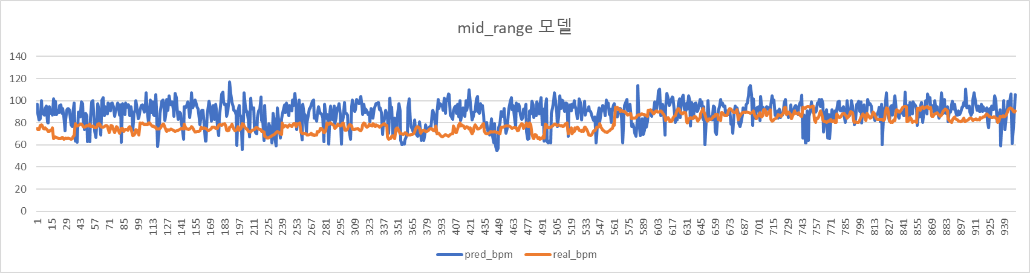
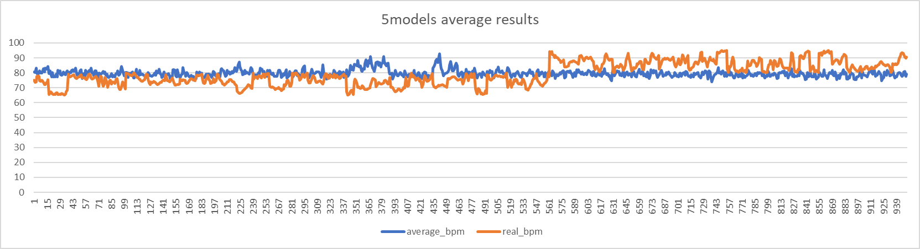
01.
Mid Range BPM 모델
임상에 사용한 기존 mid 구간 5개 모델을 통한 결과 bpm 추론 결과 평균과 실제값 비교 결과
[구간을 나누지 않고 하나의 구간 mid 구간 데이터로 학습시킨 모델 테스트 결과]
[구간을 나누고 학습시킨 후, 테스트 결과를 각각 보고 평균을 낸 결과]

Slide 5
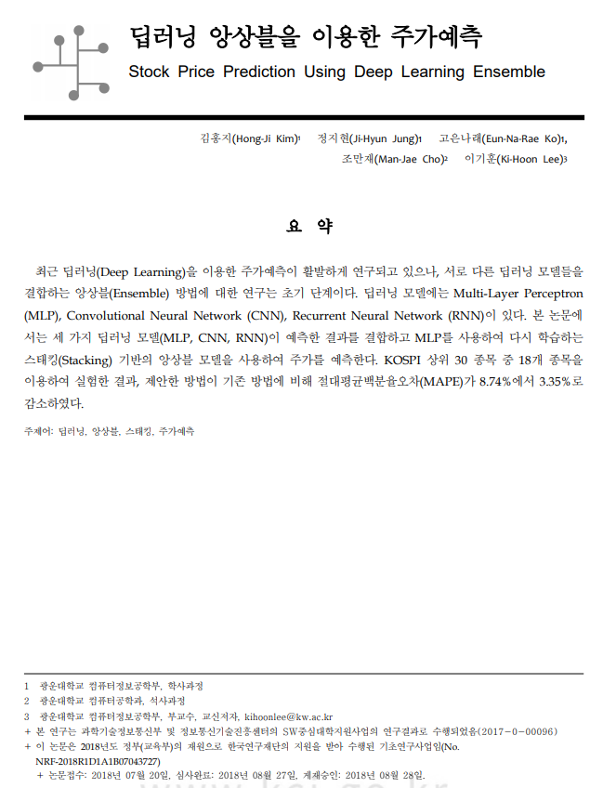
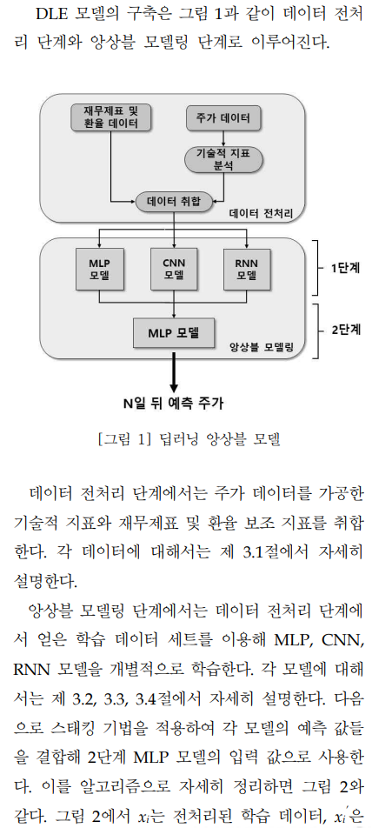
01.
Mid Range BPM 모델

Slide 6
01.
Mid Range BPM 모델
[loss]
[DATA]
[input]
[MODEL]
[Average]
[model Train]
[output]

